Slide 1
Куснищанський ліцей
Загальношкільні батьківські збори (23.05.2024)

Slide 2
Загальна інформація
З 01.09.2023 року ліцей запрацював в очному режимі в одну зміну;
Станом на 01.09.2023 року до ліцею було зараховано 287 учнів:
1-4 класи – 103 учні;
5-11 класи - 184 учні;
протягом року 1 учениця вибула;
На початок навчального року було сформовано 15 класів (середня наповнюваність класу становить 19 учнів);
Станом на 01.05.2024 року у ліцеї працює 40 педпрацівників.

Slide 3

ФОРМИ НАВЧАННЯ
2 учням організовано індивідуальне навчання
7 учням організовано інклюзивне навчання
18 учням організовано сімейне навчання

Slide 4

РЕЖИМ РОБОТИ ЗАКЛАДУ ОСВІТИ 2023-2024 Н. Р.
Структура навчального року:
І семестр
з 01.09.2023 р. по 29.12.2023 р.
ІІ семестр
з 22.01.2024 р. по 30.05.2024 р.
Вручення документів про освіту:
11-й клас 28 червня 2024 року
Строки канікул:
осінні з 23.10.2023 р. по 29.10.2023 р. зимові з 30.12.2023 р. по 14.01.2024 р
Тривалість навчального тижня:
5 денний робочий тиждень
Тривалість уроку:
1 клас – до 35 хвилин;
2-4 класи – до 40 хвилин;
5-9 класи – до 45 хвилин.
Змінність занять:
Заклад освіти працює в 1 зміну
Форма навчання
Інституційна (очна)
Сімейна

Slide 5
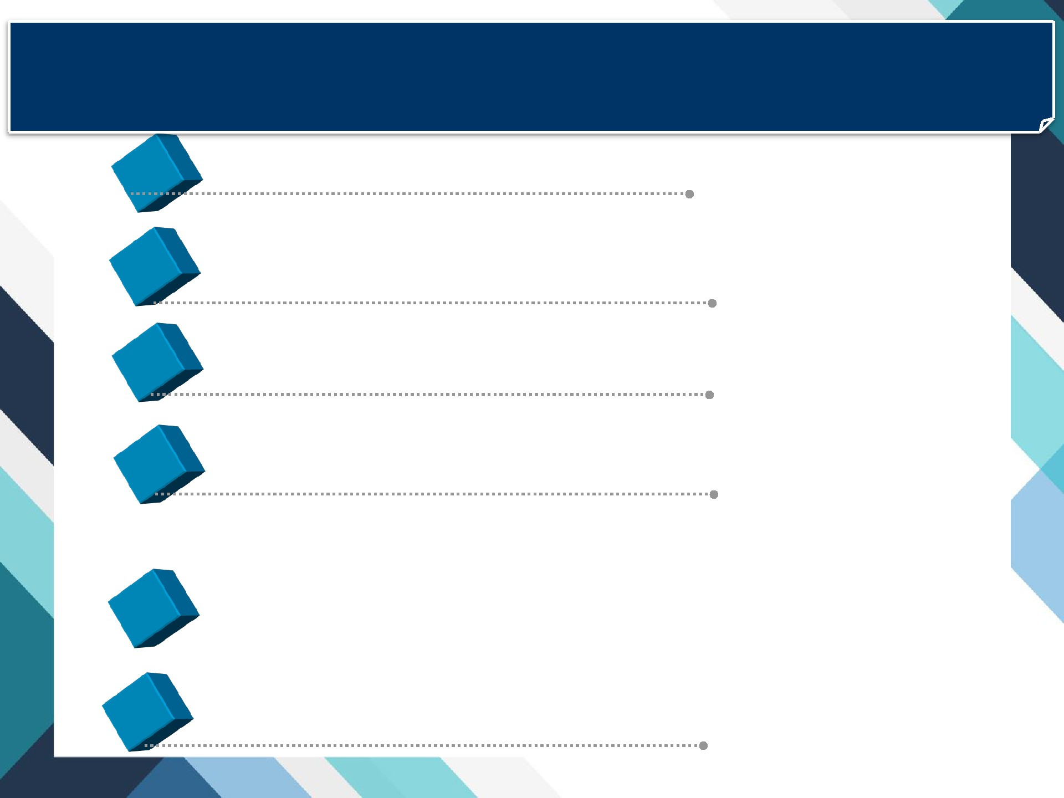
1 посадовими обов'язками
У своїй діяльності директор та педагоги закладу освіти керуються:
Статутом закладу освіти
Законом України «Про освіту»
Законом України «Про повну загальну середню освіту»
нормативно-правовими документами
Конституцією України, КЗпП
6

Slide 6
Головна мета навчального закладу
Створення безпечного освітнього середовища для дітей;
Створення умов для здобуття початкової,базової середньої та повної загальної середньої освіти на рівні, не нижчому від Державних стандартів;
Формування в учнів громадянської позиції, власної гідності, готовності до трудової діяльності, відповідальності за свої дії;
Виховання шанобливого ставлення до сім'ї, родини, поваги до народних традицій і звичаїв української нації, державної мови, національних цінностей.

Slide 7

БЕЗПЕЧНЕ ОСВІТНЄ СЕРЕДОВИЩЕ
✓
Евакуаційні виходи з будівлі у належному стані.
✓
Первинне укриття з Актом-дозволом на експлуатацію.
✓
Правила поведінки під час повітряної тривоги, план евакуації.
✓
Алгоритми дій при НС.
✓
Положення про розслідування випадків булінгу
✓
Положення про розслідування нещасних випадків.

Slide 8
Організація харчування
Організовано у ІІ семестрі 2023-2024 н.р;
Безкоштовно харчуємо дітей пільгових категорій:
Діти осіб, яким надано статус УБД (20 дітей);
Діти військовослужбовців, які не мають посвідчення УБД (2 дітей);
Діти, один з батьків яких загинув під час захисту незалежності України (1 дитина);
Діти з ООП (інклюзивна форма навчання) (7 дітей);
Діти, позбавлені батьківського піклування (4 дітей);
Діти-інваліди (4 дітей);
Діти, віднесені до категорії ВПО (3 дітей);
Діти з малозабезпечених сімей на основі довідок (початкова школа) (3 дітей).
Вартість порції дітям, які харчуються за кошти батьків – 35 грн.

Slide 9
Відповідальність за порушення норм законодавства
Пропуски уроків: 3 дні –має бути довідка; 10 днів – подається запит у поліцію та Відділ у справах дітей щодо встановлення причин;
Медичний огляд (має бути довідка про проходження медичного огляду станом на 1 вересня);
Порушення правил внутрішнього трудового розпорядку.

Slide 10
Господарська діяльність
Котел Calvis-250;
Димососи, вентилятори;
Насос високого тиску;
Облаштовано укриття та клас безпеки, які відповідають вимогам;
Генератори.
У перспективі:
Капітальний ремонт даху;
Заміна вікон;
Стадіон зі штучним покриттям;
Облаштування кабінету військової підготовки та тиру;
Облаштування в укритті приміщень для навчання початкової школи

Slide 11
Об'єднуймо зусилля для навчання та виховання наших дітей, лише тоді досягнемо бажаного результату!

Slide 12
Дякую за увагу та Ваших ДІТЕЙ!

